Slide 1
Arrangementserfaringer
Etter en sesong med flere store arrangement, hva er viktig å få inn i planleggingen for å få en god arrangementsavvikling?

Slide 2
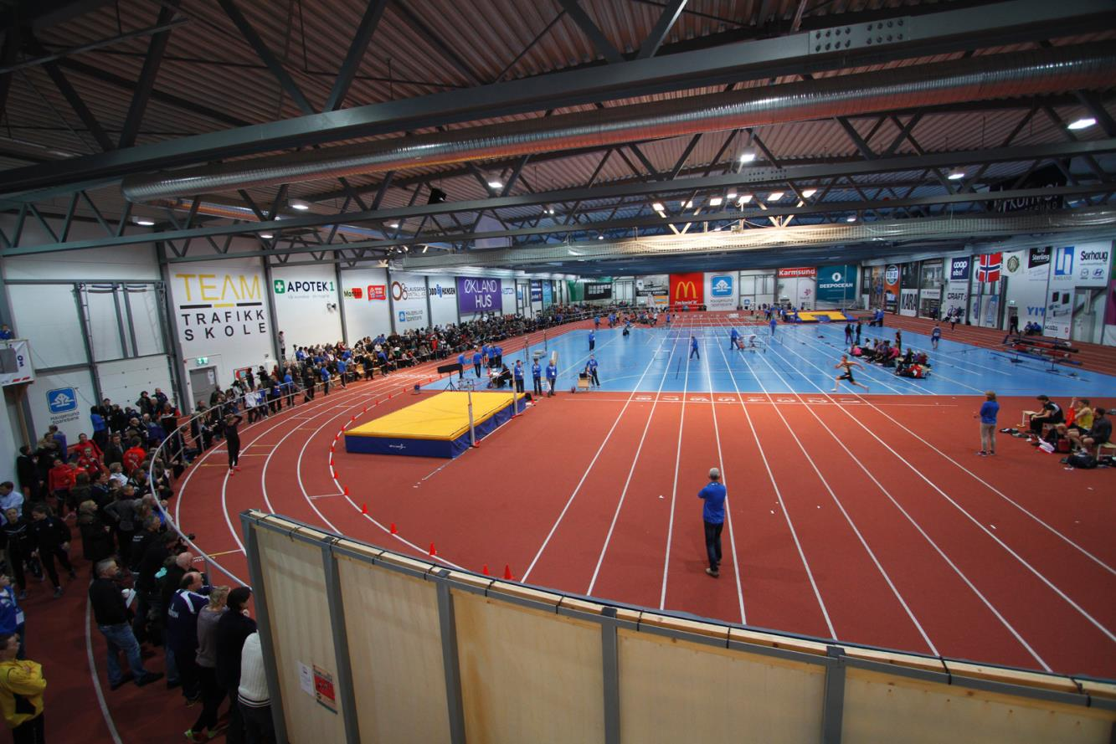

Slide 3
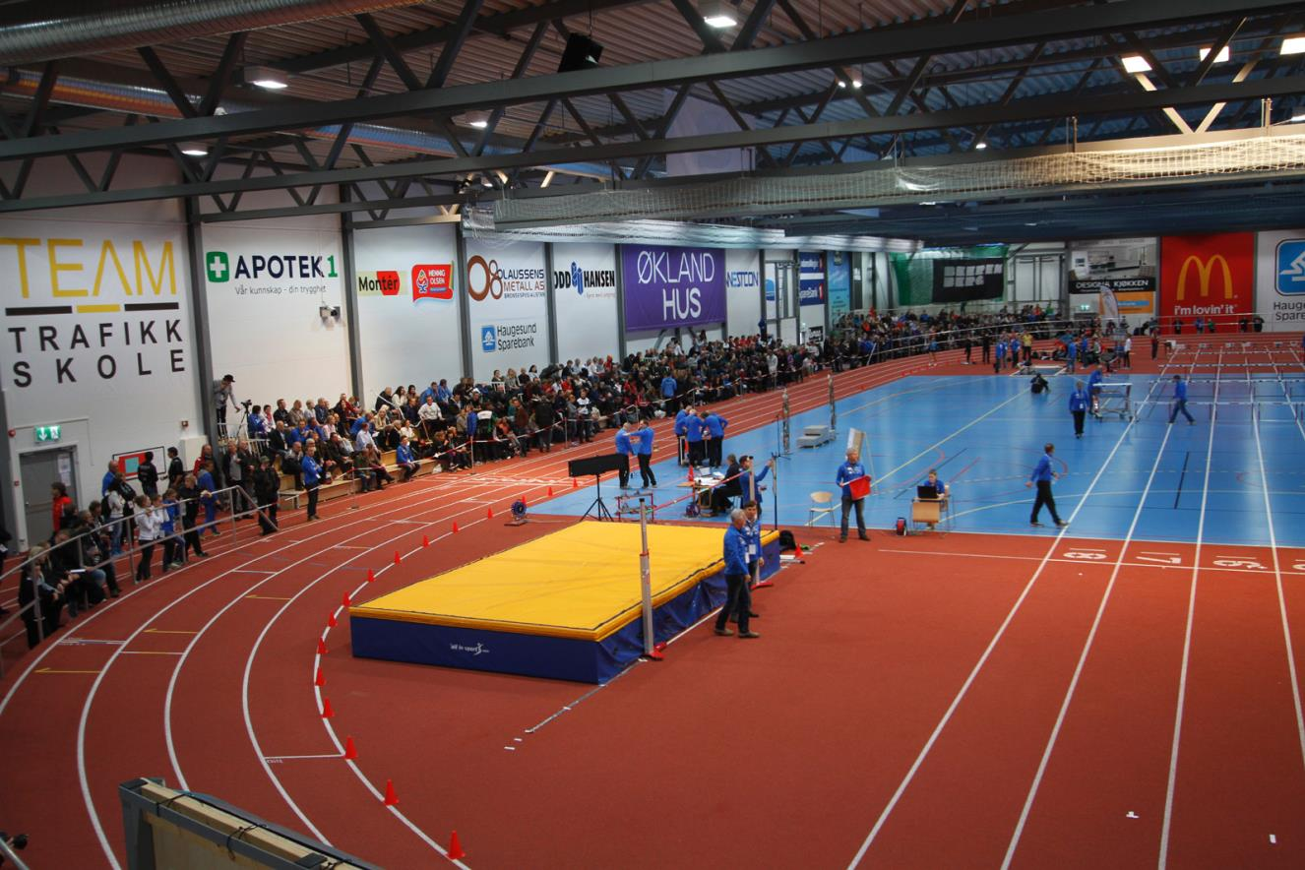

Slide 4
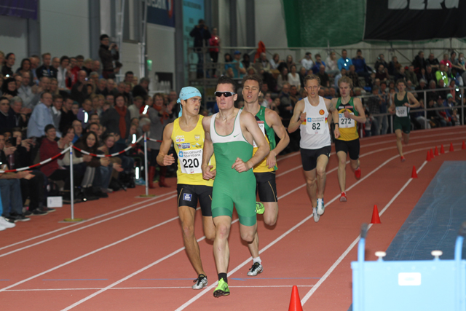
Innendørs friidrett er publikumsvennlig
Konseptet
Fremtidsrettet
NFIF sin rolle?
Nyskapende
Merkevare

Slide 5
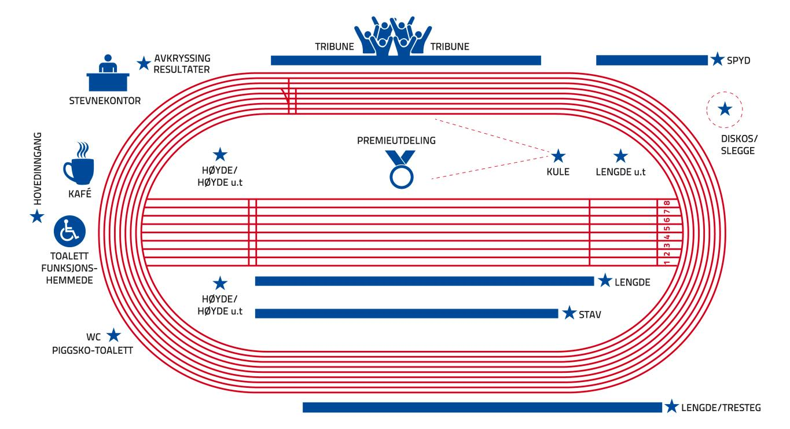
Hallens begrensinger

Slide 6
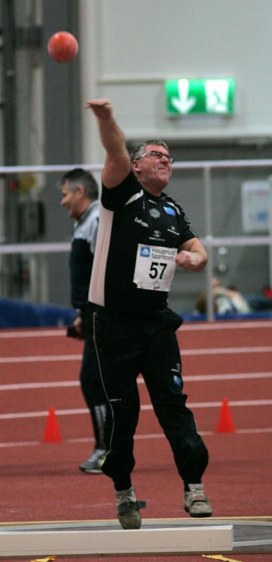
Erfaringspunkter
Prosessplan
Resultatservice
IT/data/kommunikasjon
Elektronisk tid
Inntil 4 samtidige øvelser
Tettere tidsskjema

Slide 7
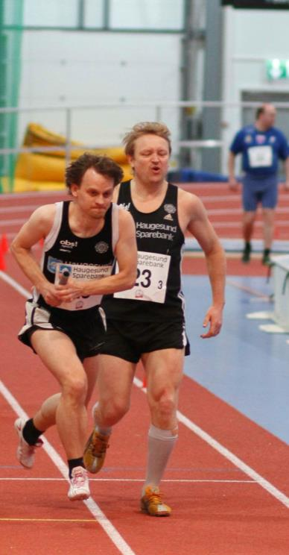
Hva kan gjøres bedre?
Beste layout på en hall?
Organisasjonsplan fra NFIF
Strategi fra NFIF?
Hvordan dra erfaring av hverandre?
Vi konkurrerer ikke!
Nasjonal media?

Slide 8
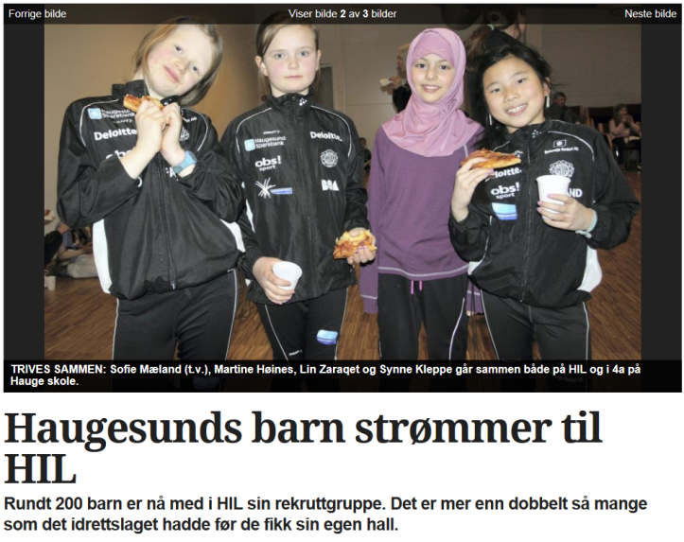
Hva har hallen gjort for HIL?
Aktivitet
Treningskvalitet
Samlingspunkt for klubben
Oppmerksomhet i media
Sponsorer
Friidrett frem i lyset!
Kommer resultatene?

Slide 9
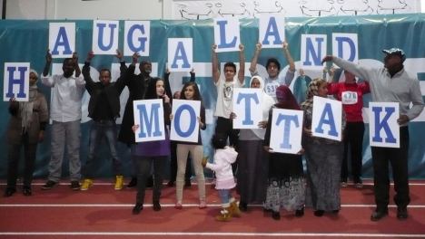
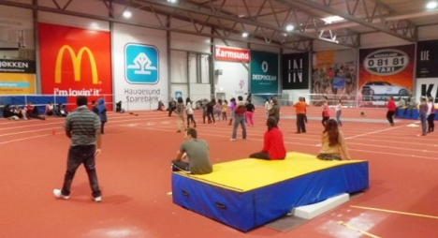
Kong Haralds Aktivitetsdag 2013
For andre året arrangerte Haugaland mottakssenter en aktivitetsdag. Den er lagt til Kong Haralds fødselsdag og vi har fått Slottets godkjenning til å gi dagen det navnet. I år samarbeidet vi med HIL og Breidablik Læringssenter og det ble en dag full av aktiviteter og moro for godt over 200 deltakere.

